Slide 1



北京邮电大学理学院
郭玉翠
ycguo@bupt.edu.cn
2016年2月

Slide 2
基本内容
第一章 微分方程概论
第二章 微分方程模型
第三章 初等积分方法
第四章 基本定理
第五章 线性微分方程理论和解法
第六章 定性理论与稳定型简介
第七章 首次积分法与一阶偏微分方程

Slide 3
课程要求与成绩评定
学期成绩：由平时作业、出勤，期中，期末和创新奖励综合评定。
平时作业、考勤占20%；
期中：15%；
鼓励同学对新知识的探究和解决困难问题的兴趣，5%的成绩用来奖励对新知识的探究和解决困难问题。具体形式：讲课上内容、困难问题求解、实际问题建模等。
期末：60%。

Slide 4
第1章 微分方程概论
1.1 基本概念
微分方程：联系自变量，未知函数以及未知函数的导数或微分的等式，其中未知函数的导数或微分必须出现在等式中。
常微分方程：当未知函数只依赖于一个自变量时，相应的微分方程称为常微分方程，
偏微分方程：当未知函数是多元函数时，相应的微分方程称为偏微分方程。

Slide 5
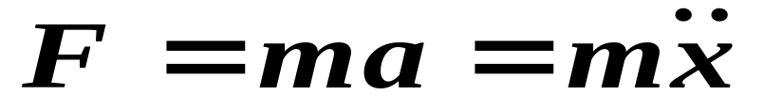
微分方程概论
微分方程在物理学、化学、生物科学、工程科学以及社会科学中有着广泛应用，有些学科的基本方程就是微分方程或方程组，如动力学的基本方程就是牛顿第二定律：
笛卡尔方法论原理的本旨是寻求发现真理的一般方法，他称自己设想的一般方法为“通用数学”，其思想：任何问题⇒数学问题⇒代数问题⇒方程求解。
在物理学中常见的微分方程有：

Slide 6
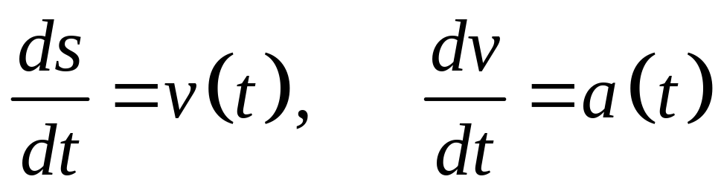
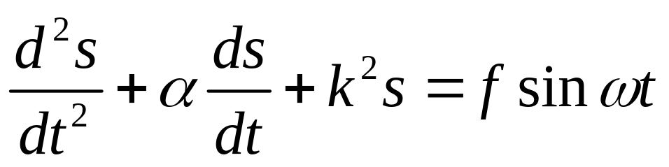
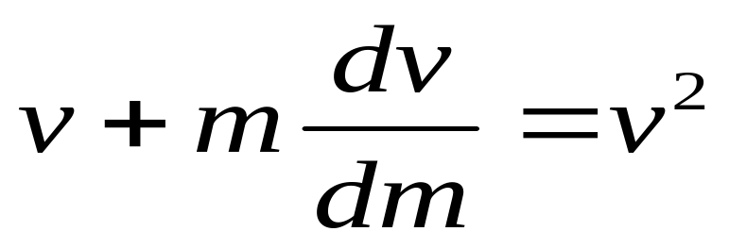
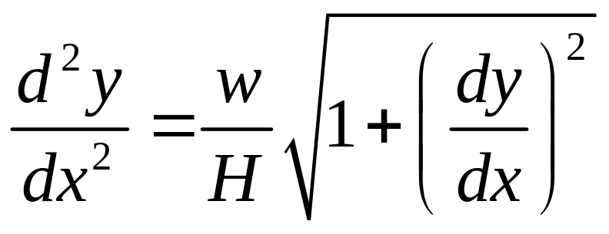
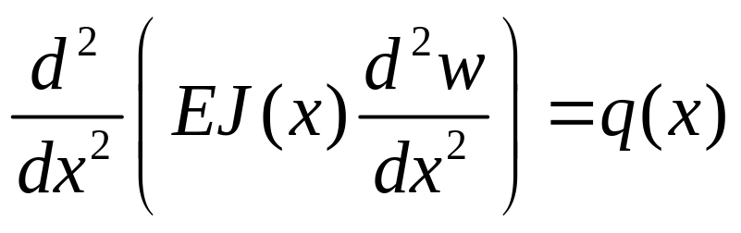
(1.1.1)
(1.1.2)
(1.1.3)
(1.1.4)
(1.1.5)

Slide 7
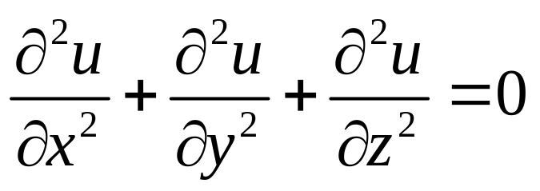
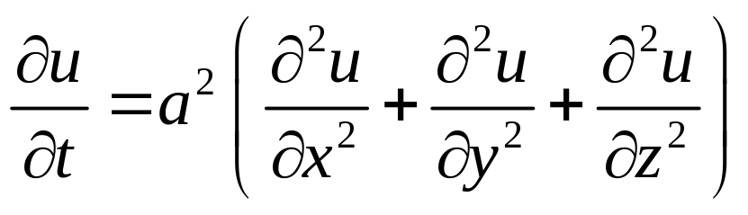
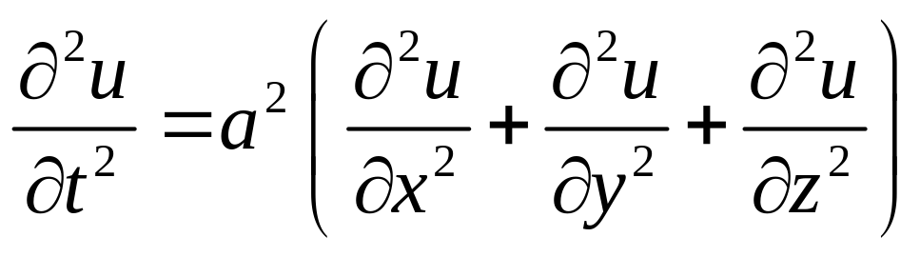
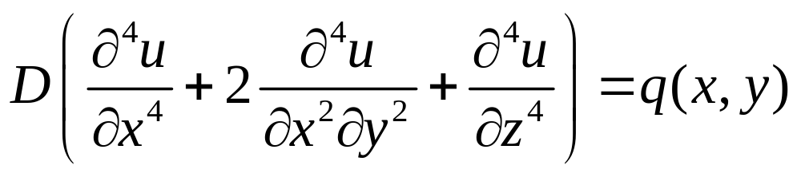
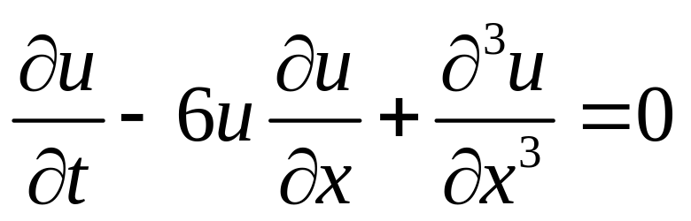
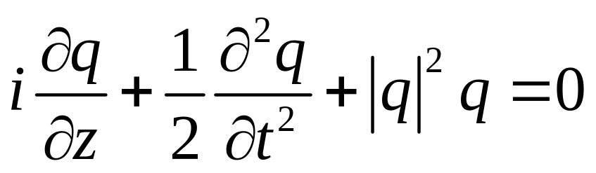
(1.1.6)
(1.1.7)
(1.1.8)
(1.1.9)
(1.1.10)
(1.1.11)

Slide 8
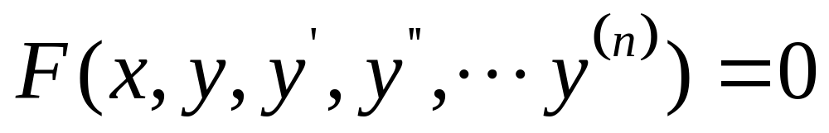
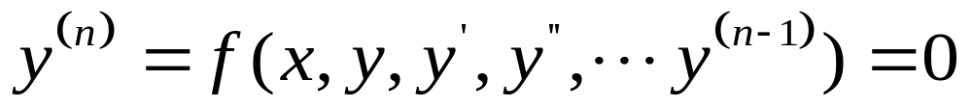
等各种形式。
容易看出上述微分方程中（1.1.1）--（1.1.5）是常微分方程；而（1.1.6）--（1.1.11）是偏微分方程。
微分方程的阶: 微分方程中待定函数的最高阶导数的阶数，称为微分方程的阶。
n阶常微分方程的一般形式为
(1.1.12)
或
（1.1.13）

Slide 9
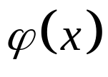
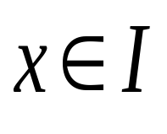
其中 f 是它所依赖的n+1个变量的已知函数。这种已经就最高阶导数解出的微分方程称为正规型微分方程。有时也称形如（1.1.12）的方程为隐式微分方程。
如果待定函数和它的各阶导数都独立地以一次的形式出现在方程的各项中，则这种微分方程称为线性的，正规型n阶线性常微分方程的一般形式为
设I是一个区间，函数 在I上有定义，而且有直到n阶导数，如果对任意 ，有

Slide 10
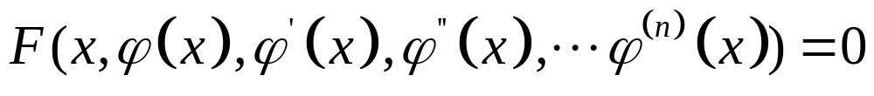
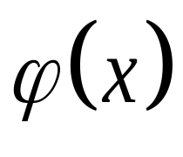
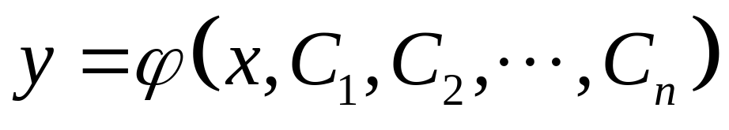
（1.1.14）
或
（1.1.15）
成立，则称是微分方程（1.1.12）（1.1.13）的解。在坐标平面内 代表的曲线称为积分曲线。
一般地，微分方程的解是通过积分得到的，积分一次出现一个任意常数。微分方程解中独立的任意常数的个数与微分方程的阶数相同时，称这种解为微分方程的通解或一般解：
（1.1.16）

Slide 11
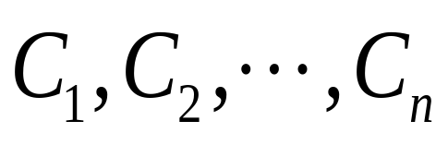
其中
为任意常数。
由初始条件或边界条件（称为定解条件）定出常数后的解称为微分方程的特解。
例如微分方程（1.1.12）的初始条件可以写成

Slide 12
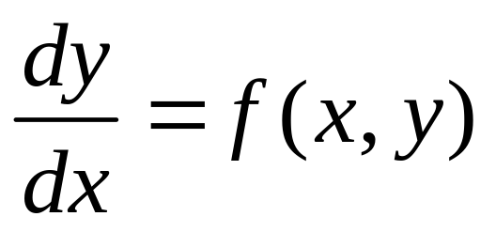

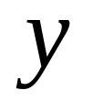
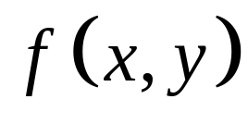
1.2 几何解释
微分方程理论问题的基本源泉，主要有两个，一个是物理和技术科学，另一个是几何学。因此从物理与几何直观的角度来理解我们要讨论的问题，是非常重要的。
考虑一阶正规型微分方程
（1.2.1）
我们把 和 看成是一个平面上的直角坐标，并设方程（1.2.1）的右端函数 在这平面

Slide 13
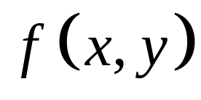
上的某个区域D内有定义。过这区域内的每一点，方程（1.2.1）解的图像的切线斜率显然就等于函数 在这点上的值。假设在区域D内的每一点，都画上以 在这点的值为斜率，并且一律指向增加方向的有向线段，我们就说在区域D上做出了一个由方程（1.2.1）确定的方向场。这个方向场称为由微分方程（1.2.1）所确定的向量场。

Slide 14
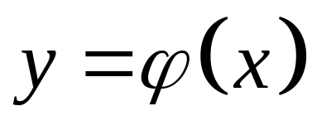
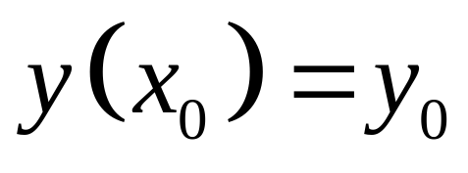
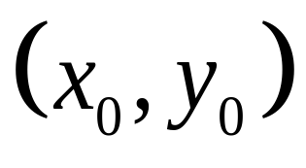
方程（1.2.1）的一个解 从几何上看就是位于此方向场中的方程为 的曲线。它在所经过的每一点都与方向场在该点的方向相切，或者形象地说，就是始终顺着方向场中的方向行进的曲线。因此，求方程（1.2.1）满足初值条件
解的问题，就是求通过点 的
这样的一条曲线。这条曲线称为积分曲线。

Slide 15
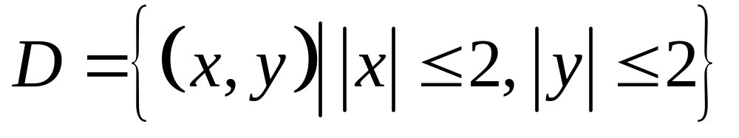
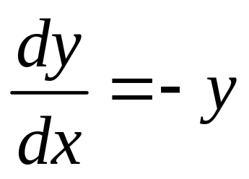
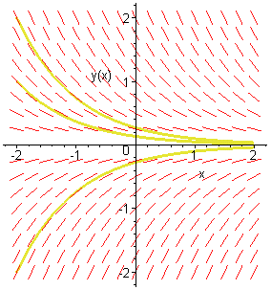
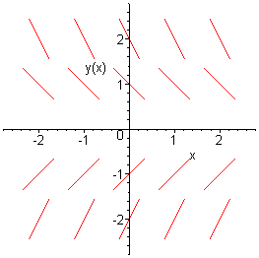
例1 在区域
内画出微分方程
的向量场和几条
积分曲线。
描点手绘
用Maple软件绘制

Slide 16
这样一个事实对于求解微分方程（1.2.1）是非常重要的。因为当方程（1.2.1）不可解时，就可以根据向量场的走向来求近似的积分曲线，同时还可以根据向量场本身的性质来研究解的性质，而不必求出微分方程的解。这正是近似解法和定性理论的基础。
定理1.2.1 曲线C为微分方程（1.2.1）积分曲线的充分必要条件是：在C上任意一点，C的切线与（1.2.1）所确定的向量场在该点的向量相重合。C在每一点均与向量场的向量相切。

Slide 17

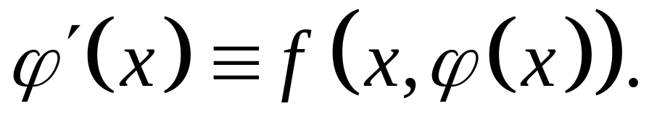
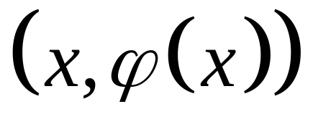
证明 必要性。设C为（1.2.1）的积分曲线，
且其方程为
，则函数
为微分方程（1.2.1）的一个解，于是，在其定义
区间上有
上式左端为C在点
的切线的斜率，
右段恰为方程（1.2.1）的方向场在同一点
的向量的斜率。从而，C在点
的切线与方向场在该点的方向重合。又因为上式为恒等式，这说明上述说法在整个曲线C上成立。

Slide 18
充分性。设有曲线C，其方程为
在其上任意一点
，它的切线方向
都与微分方程（1.2.1）的方向场的方向重合，则切线与向量的斜率应该相等。
于是，在
有定义的区间上，有
恒等式
这个等式说明
是微分方程
（1.2.1）的解。从而C是积分曲线。

Slide 19
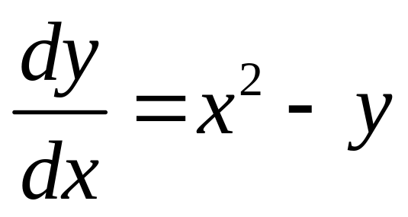
例 1.2.2 画出微分方程
的向量场的图形和几条积分曲线的图形。
解 取区域为以原点为中心的矩形
利用下列Maple命令
DEtools[dfieldplot] ([diff(y(x),x)
=x^2-y(x)],y(x),x=-2..2,y=-2..2,
dirgrid=[9,9],arrows=LINE,
axes=NORMAL); 得到方程向量场的示意图
（图1.2.3a）；

Slide 20
再利用如下的Maple命令：
DEtools[phaseportrait]
([diff(y(x),x)=x^2-y(x)],y(x),
x=-2..2,[[y(-2)=1.3],[y(-2)=1],
[y(-2)=-2]],dirgrid=[33,33],
arrows=LINE,axes=NORMAL);
得到方程向量场和几条积分曲线（如图1.2.3b）。

Slide 21
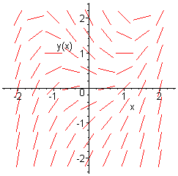
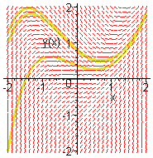
图1.2.3a 图1.2.3b

Slide 22
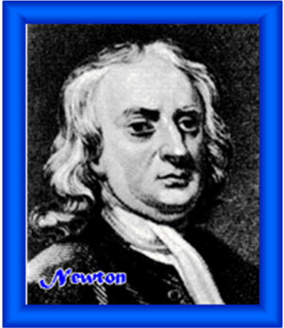
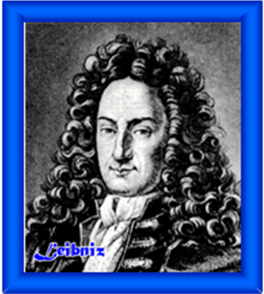
1.3 常微分方程发展简史与著名科学家简介
一、 微分方程发展的几个关键时期
奠基时期微分方程差不多是和微积分同时产生的，当牛顿和莱布尼兹奠定微积分的基本思想的同时，他们也就正式提出了微分方程的概念。
牛顿
莱布尼兹

Slide 23
第一发展时期 从17世纪末到18世纪，众多科学家，包括伯努利（家族）、欧拉、高斯、拉格朗日和拉普拉斯等，把微分方程的研究结合于当时许多重大的实际力学问题。在这个时期，数学家们发明了所有求解一阶方程的初等方法；找到了二 阶常系数线性齐次方程的解法；并用参数变易法解出了一般二 阶变系数非齐次常微分方程；在18世纪末，常微分方程已成为有自己的目标和方向的新数学分支，成为当时工程技术、物理、力学等学科的基本工具之一。

Slide 24
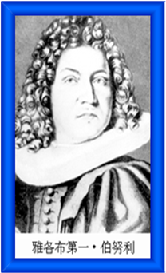


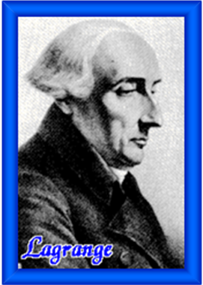
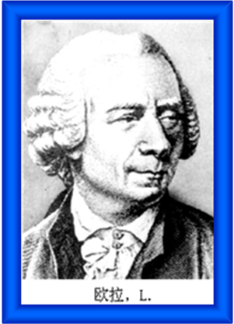
约翰.伯努利
丹尼尔.伯努利
雅各布第一 · 伯努利
莱昂哈德·欧拉
约瑟夫·路易斯·拉格朗日

Slide 25
第二发展时期对18、19世纪建立起来的
多数微分方程数学家们求显式解的努力往往归
于失败。特别是Liouville在1841年证明了大多
数微分方程不能用初等积分方法求解。这种情
促使他们转向证明解的存在性，这也是微分方
程发展史上的一个重要转折点。最先考虑微分
方程解的存在性问题的数学家是柯西，18世纪
20年代，他给出了常微分方程的第一个存在性
定理。柯西给微积分学注入了严格的要素，同
时也为微分方程的理论奠定了一个基石——解
的存在性和唯一性定理。

Slide 26
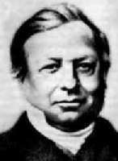
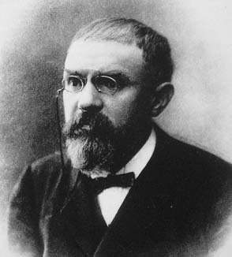

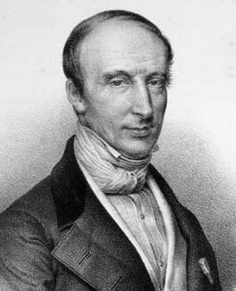
这个时期的另一个崭新的方向，也可以说是
微分方程发展史上的又一个转折点，就是定
性理论，它是由庞加莱独创的。庞加莱由对
三体问题的研究而引导到常微分方程定性理论的创立。
柯西
刘维尔
庞加莱
李亚普诺夫

Slide 27
庞加莱关于在奇点附近积分曲线随时间变化的定性研究，在1892年以后被俄国数学家李亚普诺夫发展到高维一般情形而形成专门的“运动稳定性”分支，他提出的李亚普诺夫函数和李亚普诺夫指数概念意义极为重要。李亚普诺夫的工作使微分方程的发展呈现出一个全新的局面。
十九世纪末期，由庞卡莱和李雅普诺夫分别创立的常微分方程的定性理论和稳定性理论，代表了当时非线性力学的最新方法。

Slide 28
进入二十世纪，在众多应用数学家的共同努力下，常微分方程定性理论的发展更加拓广了它的应用范围，并深入到机械、电讯、核能、火箭、人造卫星、生物、医学及若干社会学科（如人口理论、经济预测等）的各个领域。现在微分方程已成为当今数学中最具有活力的分支之一。

Slide 29
现在，常微分方程已经成为对一些运动过程、运动规律进行描述研究的必要途径，其重要性在于它是各种精确自然科学、社会科学中表述基本定律和各种问题的根本工具之一，自然界的许多运动现象，例如宏观的地球围绕太阳周期运动，微观的原子中的原子核和中子的运动等都可以用微分方程来描叙。微分方程从它诞生起即日益成为人类认识并进而改造自然、社会的有力工具，成为数学科学联系实际的主要途径之一。用微分方程的知识研究自然现象（如物理现象、生物现象）是现代数学科学研究中很重要的方法之一。

Slide 30
1.4 微分方程论简介
常微分方程理论，作为数学的一个重要分支，所研究的问题是多种多样的。不言而喻，求出微分方程的解是微分方程论的首要问题之一。
如前所述，如果能找出微分方程通解的形式，就有可能适当地选定其中的任意常数，获得所需要的特殊解。就有可能通过这种表达式，讨论解对某些参数（这些参数在应用上往往表征某些物理特征）的依赖性，从而适当地选取这些参数，使得对应的解具有所

Slide 31
需要的性能。当然也会有助于进行关于解的其他研究。因此，在微分方程发展的古典时期，数学家们曾经把主要目标放在求通解上。但是后来却发现大多数微分方程都求不出通解，而物理和力学上所提出的微分方程问题又大都是要求满足某种指定条件的特殊解，即所谓定解问题的解。这就迫使人们改变原来的想法，而把定解问题的研究提到重要的地位。
Cauchy和Weierstrss就是采用了这种观点，差不多在同一时期，在很一般的条件下，解决了当时常微分方程论中的一个基本问题----初值问题解的存在与唯一性。

Slide 32
因为能用初等方法求解的微分方程为数甚少，所以微分方程的近似解法就显得十分重要。求不出精确解而只能求出近似解这个事实，可能使人们感到不满意，但是随着计算机的高速发展，首先，至少在原则上，这种近似解可能达到很高的精确度。其次值得强调指出的是，用来描述各种物理过程的微分方程本身以及实验测定的定解条件本身就具有一定的误差。在推导微分方程时，只能考虑那些决定物理过程的主要因素，而略去一些次要因素不计。这种抽象化，不仅在导出微分方程时是不可避免的，而且从解决问题的角度看也是必要的。不这样做，就会使问题复杂化，甚至无解。

Slide 33
因此，无论从微分方程的求解，还是从整个微分方程理论的建立来看，解的存在唯一性定理都是最基本的。很明显如果解根本不存在，要去求它，或者近似求它，问题本身就是没有意义的。有解而不唯一，要去确定它或者近似地确定它，问题也是不明确的----不知道要确定那一个解。因此解的存在唯一性定理就是求解或近似求解的前提和基础。更何况存在唯一性定理的证明往往同时又提供近似求解的方法。实际上，解的存在与唯一性定理是整个微分方程理论中最基本的定理。

Slide 34
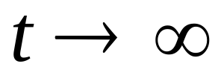
在微分方程理论中，同样重要的问题是解的各种属性的研究。
上面说过，对于描述物理过程的微分方程来说，定解条件和方程本身都只能是近似的，定解条件和方程本身有了变化，对应的解一般也跟着变化。这种变化的程度怎样？会不会当定解条件和方程本身变化很小时，对应的解会发生强烈的变化呢？这些都是微分方程论应该回答的问题。
特别是关于解的各种渐近性质的研究。比如在有关天体力学的微分方程中，就是要求当时间
时解的性状。

Slide 35
在很多重要的问题中，要求不只是研究单个解的性质，而是要确定整族解的定性分布图形，也就是研究整族解的几何与拓扑性质。
我们将在第四章中，给出解的存在与唯一性定理的证明以及其他一些有关解的属性的研究。

Slide 36
“历史教导我们，一个科目的发展是由汇集不同方面的成果点滴积累而成的。我们也知道，常常需要几十年，甚至几百年的努力才能迈出有意义的几步。不但这些科目并未锤炼成无缝的天衣，就是那已经取得的成就，也常常只是一个开始，许多缺陷有待填补，或者真正重要的扩展还有待创造。”
-------Morris Kline（《古今数学思想》）

